Slide 1


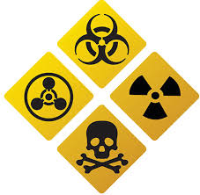
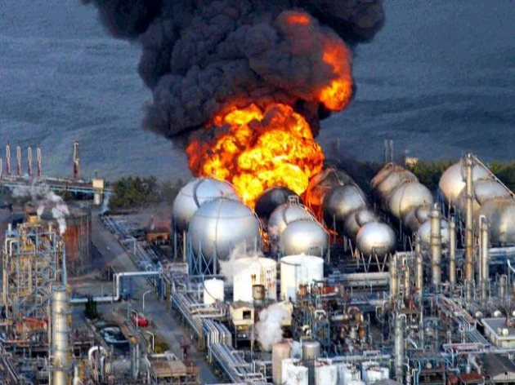

केस स्टडी: फुकुशिमा
VETTED BY – निरीक्षक/जीडी अमित कुमार जाखड़
NDRF | CBRN | INDIA
1
PPT -
PEER | CSSR | INDIA
PPT 2 -

Slide 2

फुकुशिमा दाइची परमाणु ऊर्जा संयंत्र कहाँ है? फुकुशिमा परमाणु ऊर्जा संयंत्र के बारे में जानकारी। दुर्घटना का कारण। दुर्घटना की दैनिक घटना। जीवित पर प्रभाव। सामाजिक जीवन पर प्रभाव। पर्यावरण पर प्रभाव। समाप्ति
उद्देश्यों
इस पाठ को पूरा करने पर, आप इससे परिचित हो जाएंगे:

Slide 3
जापान के पास 05 प्रमुख आई-लैंड हैं। 1. होक्काइडो 2. होन्शू 3. शिकोकू 4. क्यूशू 5. ओकिनावा 05 से ऊपर में होन्शू आई-लैंड में स्थित आई-लैंड फुकुशिमा परमाणु ऊर्जा संयंत्र
फुकुशिमा दाइची परमाणु ऊर्जा संयंत्र कहाँ है

Slide 4
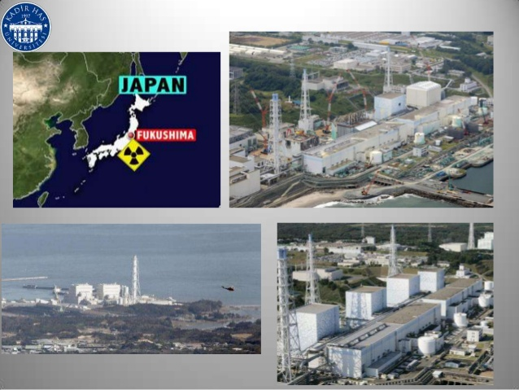
फुकुशिमा दाइची परमाणु ऊर्जा संयंत्र कहाँ है

Slide 5
फुकुशिमा परमाणु ऊर्जा संयंत्र का निर्माण कब शुरू हुआ? | 25 जुलाई 1967
फुकुशिमा परमाणु ऊर्जा संयंत्र आयोग की तारीख | 26 मार्च 1971
संयंत्र की कुल संख्या | 06
दुर्घटना के समय रिएक्टर की संख्या कार्यशील स्थिति में है | रिएक्टर नंबर 1-3
शेष रिएक्टर 4-6 की स्थिति | रखरखाव के कारण शटडाउन
रिएक्टर का प्रकार | बीडब्ल्यूआर
डी-कमीशन की तारीख | 11 मार्च 2011
द्वारा संचालित | टोक्यो इलेक्ट्रिक पावर कंपनी
फुकुशिमा परमाणु ऊर्जा संयंत्र के बारे में जानकारी

Slide 6
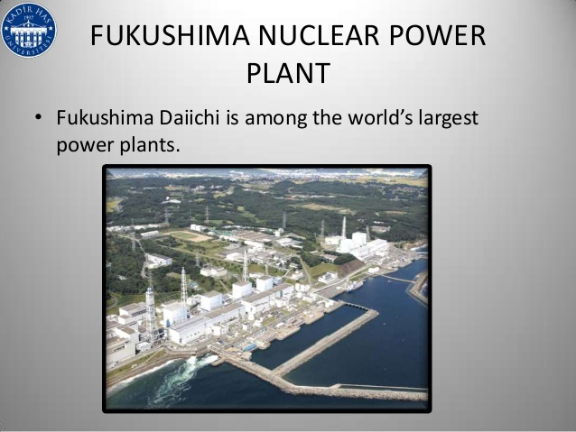
फुकुशिमा दाइची परमाणु ऊर्जा संयंत्र

Slide 7
11 मार्च, 2011 को, 9.0 तीव्रता का भूकंप और शक्तिशाली सुनामी ने जापान के उत्तर-पूर्वी क्षेत्र को प्रभावित किया। विशाल भूकंपीय गतिविधियों ने फुकुशिमा परमाणु ऊर्जा संयंत्र में बिजली को बंद कर दिया, सुनामी के कारण फुकशिमा नाभिकीय संयंत्र के निकट लगभग 15 मीटर ऊंची ज्वार की लहरें दिखाई देती हैं और सक्रिय रिएक्टर के बैकअप जनरेटरों के साथ सभी विद्युत आपूत और शीतलन प्रणाली विफल हो जाती है। इसने हाइड्रोजन विस्फोटों की एक श्रृंखला शुरू कर दी और वायुमंडल में खतरनाक रूप से उच्च स्तर के रेडियोधर्मी कणों को छोड़ दिया।
दुर्घटना का कारण।

Slide 8
जापान सरकार ने परमाणु आपातकाल की घोषणा कर दी है। जापानी इतिहास में सबसे खराब परमाणु संकट, और संयंत्र के बीस किलोमीटर के भीतर 430,000 निवासियों को विभिन्न स्थानांतरण केंद्रों में ले जाने का फैसला किया। इन प्राकृतिक घटनाओं ने तटीय समुदायों को व्यापक नुकसान पहुंचाया। इस परमाणु आपदा के कारण लगभग 5178 मौतें और 8913 लापता व्यक्ति (जापान की राष्ट्रीय पुलिस एजेंसी, 2014)।
दुर्घटना का कारण।

Slide 9
दुर्घटना का कारण
11/03/2011, 2:46 अपराह्न होन्शू के जापानी द्वीप के पास एक भूकंप और सुनामी (तोहोकू) रिक्टर पैमाने पर 9.0 का था। भूकंप का असर जापान के उत्तर-पूर्वी तट के उस हिस्से पर हुआ जहां वे परमाणु ऊर्जा संयंत्रों (एनपीपी) की एक श्रृंखला स्थित हैं।

Slide 10
घटना विवरण 11.03.2011
समय-समय पर रखरखाव और ईंधन भरने के लिए यूनिट 4-6 बंद होने की स्थिति में भूकंप के बाद यूनिट 1-3 को अपने आप रोक दिया गया रिएक्टर इमारतें और रोकथाम भूकंप का सफलतापूर्वक प्रतिरोध करते हैं सभी रिएक्टर को बाहरी एसी आपूर्ति से काट दिया गया था बैकअप स्रोत (डीजल जनरेटर) प्रारंभ

Slide 11
घटना विवरण 11.03.2011
भूकंप के करीब एक घंटे बाद सुनामी आ गई डीजल जनरेटर के ईंधन टैंक नष्ट कर दिए गए डीजल जनरेटर की इमारत में बाढ़ आ गई (10 मीटर सुरक्षा दीवार पर्याप्त नहीं थी) कुछ ही समय में मोबाइल जनरेटर को साइट पर भेज दिया गया लेकिन उनका ईंधन खत्म हो गया हाइड्रोजन विस्फोट इकाई 1 20 किमी दाइची एनपीपी और 10 किमी डैना एनपीपी (लगभग 200 000 व्यक्ति) के क्षेत्र से आबादी की निकासी ऑन-साइट रेडियोधर्मिता में वृद्धि हुई

Slide 12
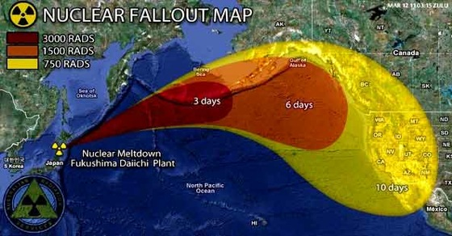
परमाणु नतीजा मानचित्र

Slide 13
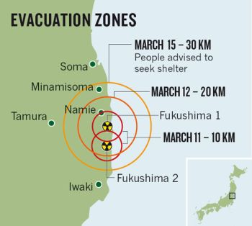
निकासी क्षेत्र

Slide 14
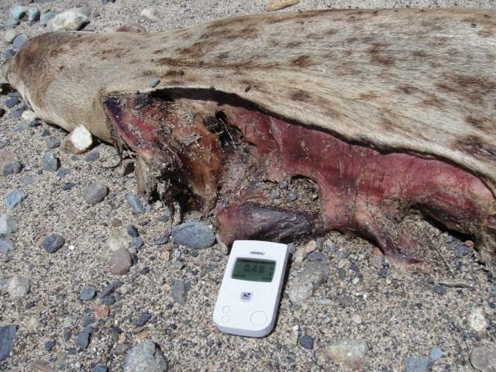

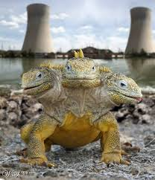
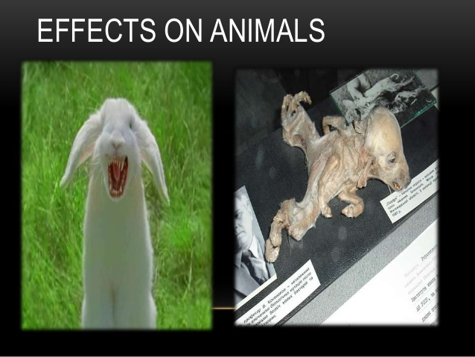
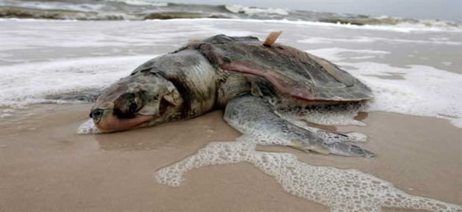
समुद्री जीवन और जानवरों पर प्रभाव

Slide 15
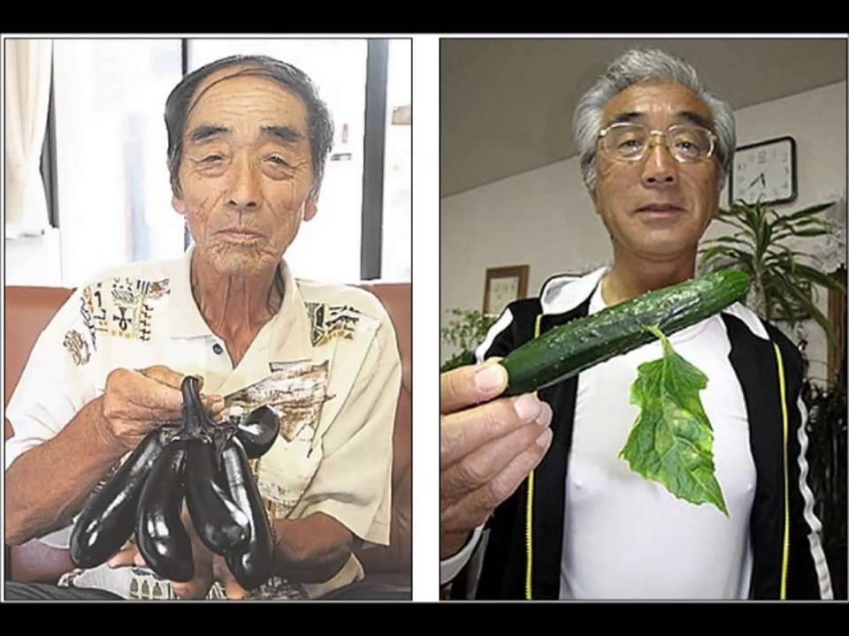


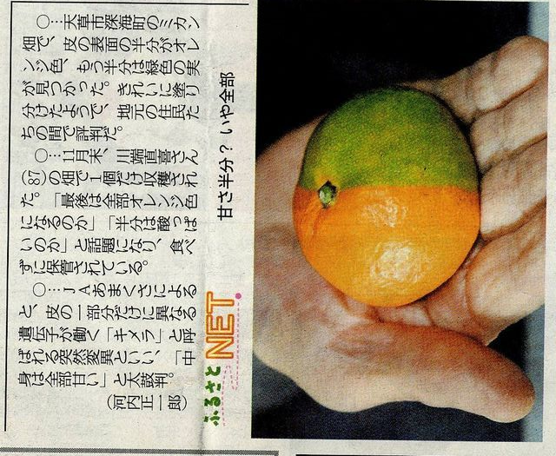
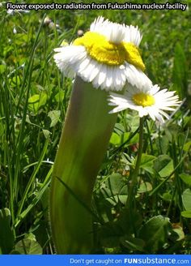
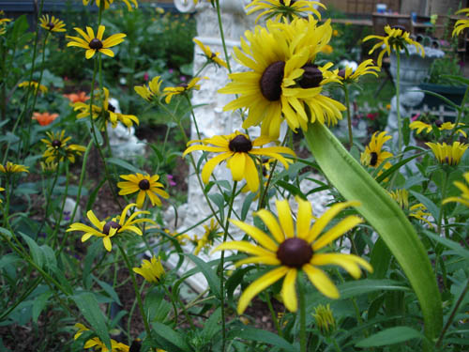
पौधों पर प्रभाव

Slide 16
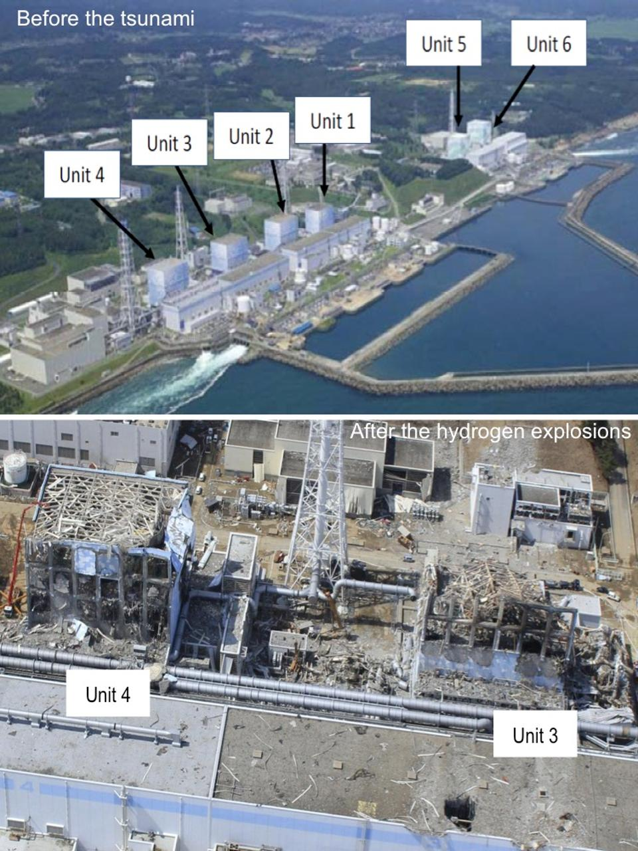
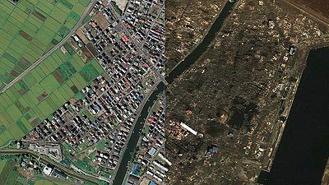
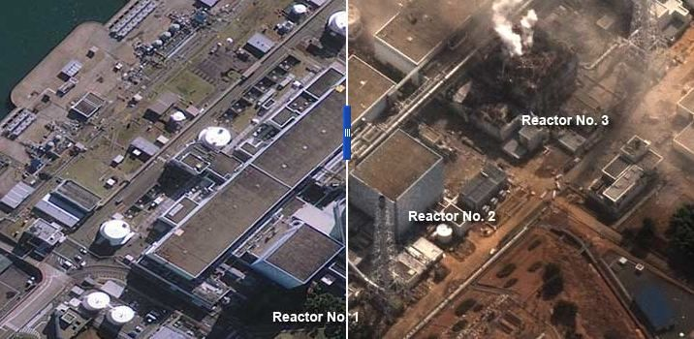
पहले और बाद में

Slide 17
समीक्षा
फुकुशिमा दाइची परमाणु ऊर्जा संयंत्र कहाँ है? फुकुशिमा परमाणु ऊर्जा संयंत्र के बारे में जानकारी। दुर्घटना का कारण। दुर्घटना की दैनिक घटना। जीवित पर प्रभाव। सामाजिक जीवन पर प्रभाव। पर्यावरण पर प्रभाव।
इस पाठ को पूरा करने पर, आप सीखने में सक्षम हैं: -

Slide 18

कोई सवाल ?

Slide 19
मूल्यांकन
प्रश्‍न। फुकुशिमा परमाणु आपदा में कितने लोग मारे गए? उत्तर: 5178 लोग

Slide 20
धन्यवाद

